Slide 1
Rólunk
Egyesületünket 2023-ban hoztuk létre azzal a céllal, hogy megismertessük a már egészen kicsikkel az úszás örömeit. Hiszünk abban, hogy az úszás technikáit bárki eltudja sajátítani és akár egy életre szóló képességként hordozni. Mint egy eszközre tekintve rá, mely segít a testi-lelki egyensúly megteremtésében. Célunk továbbá, hogy kortól és tudásszinttől függetlenül nemcsak kiváló úszókká, hanem magabiztos, kitartó és egészséges emberekké váljanak.
Küldetésünk: Egy olyan támogató közösség létrehozása, ahol tagjaink a sportot örömként élik meg. Képzett edzőinkkel és személyre szabott edzésprogramjainkkal a legkisebbektől a legnagyobbakig mindenki megtalálja a fejlődése útját, legyen szó versenysportról vagy egyszerűen csak kikapcsolódásról. Igyekszünk egy támogató közösséget fenntartani.

Slide 2
Bemutatkozás, avagy a honlap megálmodói és létrehozói
Bagoly Lilla: A weboldal egészének bemutatásáért felelős
Kormos Ancsa: Ötletgazda, tartalmi szerkesztő
Kovács Anita: Tartalmi szerkesztő

Slide 3
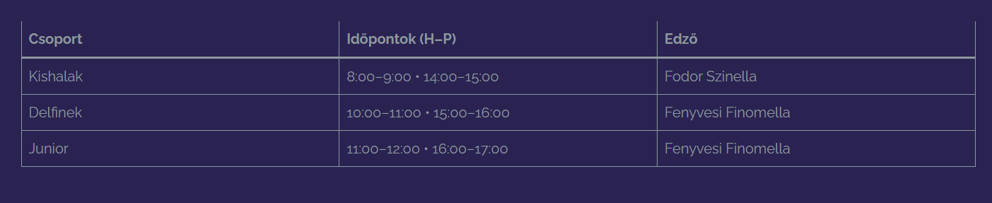
Weboldalunk felépítése
1. Főoldal:
Ez az oldal tartalmaz egy szöveges bemutatkozást rólunk, az egyesületünk céljáról, a szolgáltatásainkról, figyelemfelkeltő képekkel és statisztikákkal illusztrálva a tevékenységünket.
2. Csoportok, órarendek, edzőink

Slide 4
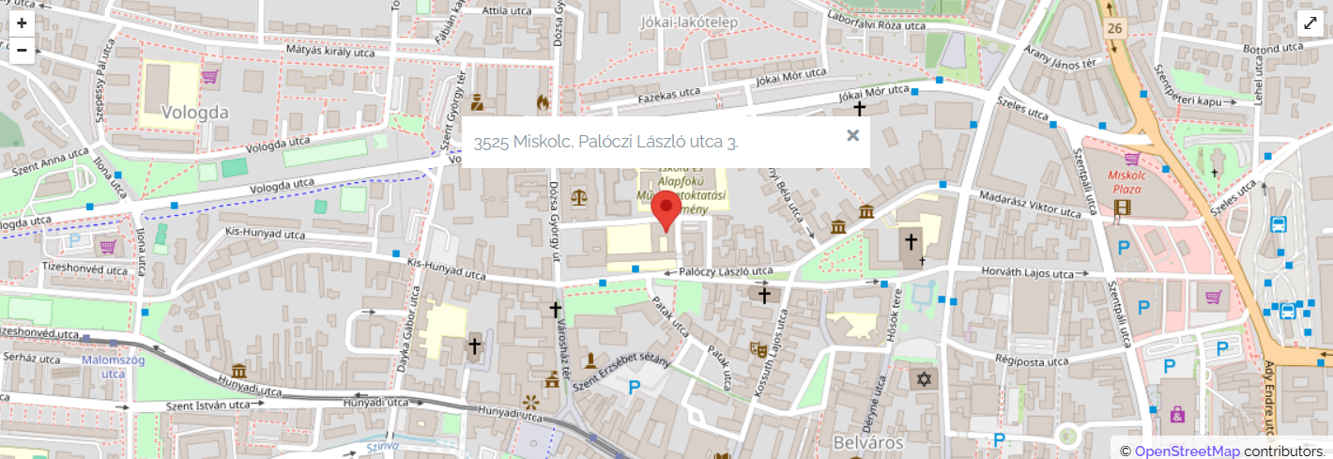
Weboldalunk felépítése
3. Legfrissebb híreink, események
Bejelentések, üzenetek, fontos tudnivalók, versenyek - kik voltak a résztvevők, mikor volt a verseny, milyen eredményeket értek el…
4. Kapcsolat
Tartalmazza az elérhetőségeinket (Cím, telefonszám, e-mail cím)

Slide 5
Weboldalunk felépítése
4. Profil
Tartalmazza a Bejelentkezést, Regisztrációt, Profil adatokat, Jelszó módosítást, Elfelejtett jelszót
User Registration Forms beépített modul használatával

Slide 6

Logónk, melyet az Ai által terveztünk

Slide 7
Reméljük tetszett ez a kis bemutató.
Köszönjük a figyelmet :- )

